Slide 1
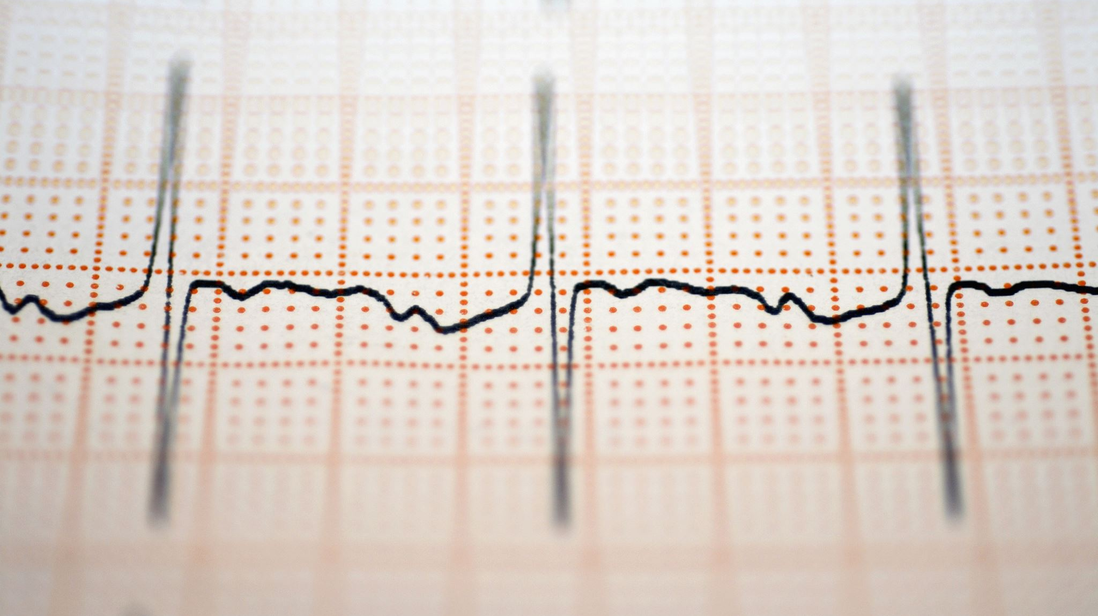
ESTADÍSTICA DESCRIPTIVA
ESTADÍSTICA BÁSICA
2025

Slide 2
ESTADÍSTICA
Es un método científico que tiene cuatro partes:
RECOPILACIÓN: cuestionario, encuesta, etc.
PRESENTACIÓN: cuadros, tablas, gráficas.
ANÁLISIS: cálculos matemáticos, medidas.
INTERPRETACIÓN: conclusiones, inferencia estadística, toma de decisiones.

Slide 3
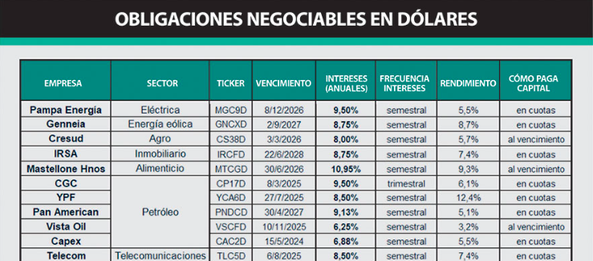
CONCEPTOS CLAVE
Datos → hechos y números que se reúnen
Elementos → entidades acerca de las cuales se reúnen los datos
Variable → característica de interés de los elementos
Observación → mediciones para un elemento particular

Slide 4
POBLACIÓN:
Conjunto de todos los elementos de interés de determinado estudio.
MUESTRA:
Es un subconjunto de la población.
La muestra extraída debe pertenecer a la población y ser representativa.
Los elementos de la muestra deben estar en forma proporcional a los elementos de la población.

Slide 5
ESTADISTICA DESCRIPTIVA
Se dedica a recopilar información, ordenarla, y presentarla en forma de cuadros y gráficos, también de sintetizarla a través de medidas y cálculos matemáticos.
Aplica tanto a Población como a Muestra.
INFERENCIA ESTADÍSTICA
Proceso de reunir datos obtenidos de una muestra para hacer estimaciones o probar hipótesis acerca de las características de una población.

Slide 6
VARIABLE
Característica de interés de los elementos
Cualitativa:
Indica una categoría, modalidad o atributo.
Reflejan una cualidad, no es cuantificable.
Cuantitativa:
Es la que se obtiene al efectuar conteos o mediciones.

Slide 7
ESCALAS DE MEDICIÓN
NOMINAL: Los datos son etiquetas o nombres.
ORDINAL: Tienen las propiedades de datos nominales y el orden o rango de los datos es significativo.
DE INTERVALO: Tienen las propiedades de datos ordinales y el intervalo entre observaciones se expresa en términos de una unidad fija. Los datos son siempre numéricos y se pueden sumar, restar y multiplicar. El cero es arbitrario.
DE RAZÓN: Tienen las propiedades de datos de intervalo y el cociente de los dos valores es significativo. Los datos son siempre numéricos y se pueden sumar, restar, multiplicar y dividir. El cero es absoluto.

Slide 8
CLASIFICACIÓN
VARIABLES
CUALI-TATIVAS
NOMINAL
ORDINAL
CUANTI-TATIVAS
DE INTERVALO
DE RAZON

Slide 9
VARIABLES
CUALI-TATIVAS
TORTA
BARRAS
CUANTI-TATIVAS
DISCRETA
CONTINUA
f. absoluta
f. absoluta
F. Acumulada
F. Acumulada
BASTONES
ESCALONADO
HISTOGRAMA
OJIVA
POLIGONO DE FRECUENCIA

Slide 10
EJERCICIO 1
VARIABLE | CLASIFICACIÓN | ESCALA
Profesión
Temperatura en grados Celsius
Nivel de estudios
Peso
N° de habitantes por provincia
Materias del plan de estudio
Sueldo de los docentes
Altura de los ríos
Cantidad de estudiantes inscriptos
Ventas anuales

Slide 11
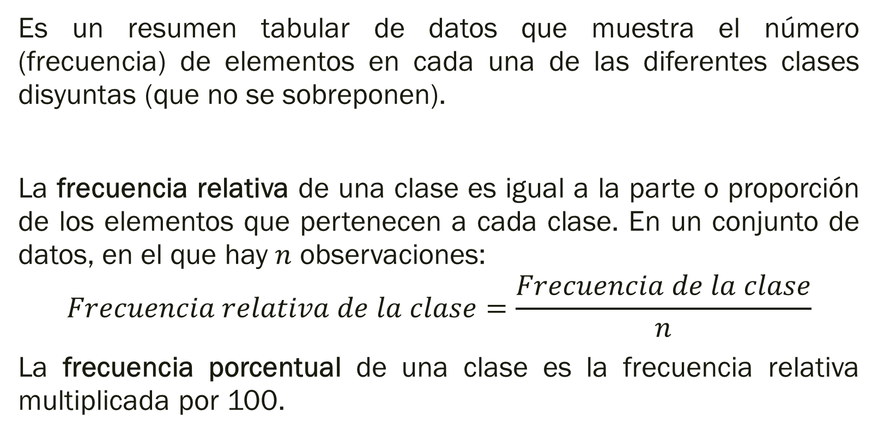
DISTRIBUCION DE FRECUENCIAS
Es un resumen tabular de datos que muestra el número (frecuencia) de elementos en cada una de las diferentes clases disyuntas (que no se sobreponen).
La frecuencia relativa de una clase es igual a la parte o proporción de los elementos que pertenecen a cada clase. En un conjunto de datos, en el que hay $n$ observaciones:
$$Frecuencia relativa de la clase=\frac{Frecuencia de la clase}{n}$$
La frecuencia porcentual de una clase es la frecuencia relativa multiplicada por 100.

Slide 12
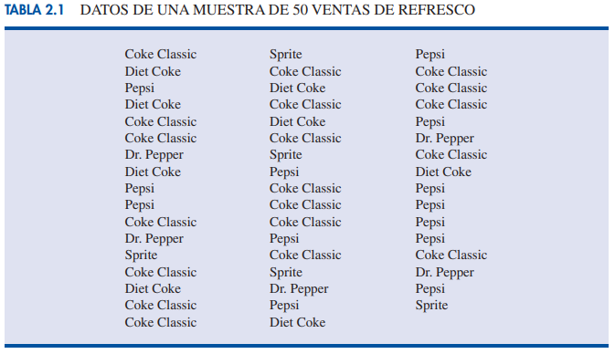
EJERCICIO 2 – Resumen de datos cualitativos

Slide 13
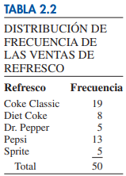
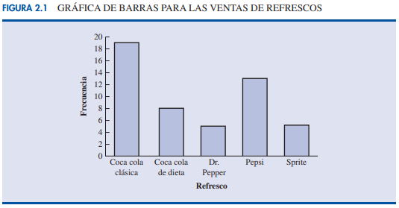

Slide 14
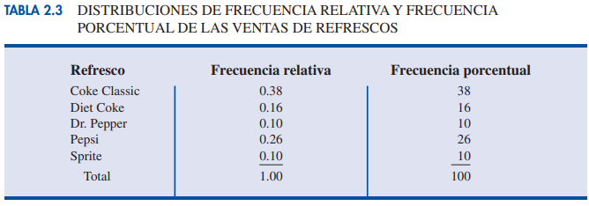
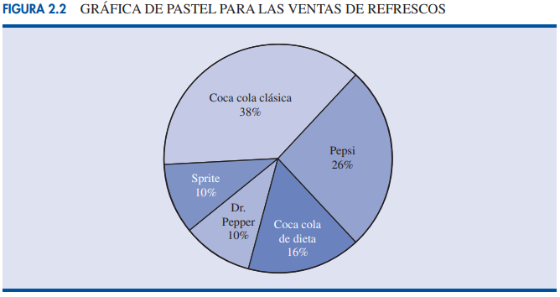

Slide 15
VARIABLES
CUALI-TATIVAS
TORTA
BARRAS
CUANTI-TATIVAS
DISCRETA
CONTINUA
f. absoluta
f. absoluta
F. Acumulada
F. Acumulada
BASTONES
ESCALONADO
HISTOGRAMA
OJIVA
POLIGONO DE FRECUENCIA

Slide 16
EJERCICIO 3 – Resumen de datos cuantitativos
Población: |  | Familias de Reconquista y Avellaneda
Muestra: |  | 30 familias
X: Cantidad de hijos por familia
X | fi | fir | fir % | Fi | Fir | Fir %
0 | 7 | 0,23 | 23% | 7 | 0,23 | 23%
1 | 11 | 0,37 | 37% | 18 | 0,60 | 60%
2 | 8 | 0,27 | 27% | 26 | 0,87 | 87%
3 | 3 | 0,10 | 10% | 29 | 0,97 | 97%
4 | 1 | 0,03 | 3% | 30 | 1,00 | 100%
 | 30 | 1,00 | 100%

Slide 19
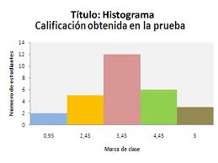

Slide 20
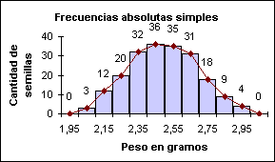

Slide 21
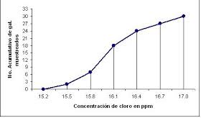

Slide 22
EJERCICIO 2
Supongamos que eres el gerente de una tienda de electrónicos de la ciudad de Reconquista y estás interesado en comprender las preferencias de tus clientes en cuanto a la marca de teléfonos móviles que más les gusta. Para ello, has realizado una encuesta a una muestra de clientes y has recopilado los siguientes datos:
Samsung: 45 clientes
Apple: 30 clientes
Huawei: 20 clientes
Xiaomi: 15 clientes
OnePlus: 10 clientes
Identifica la variable
Realiza un resumen de los datos cualitativos obtenidos en la encuesta sobre las preferencias de marca de teléfonos móviles. Incluye la frecuencia absoluta y la frecuencia relativa de cada marca.
Construye un gráfico para presentar la información.

Slide 23

EJERCICIO 3
En una encuesta a 300 jefes y jefas de familia de la ciudad de Santa Fe se les preguntó sobre la cantidad de hijos que tenían y resultaron los siguientes datos:
Basándote en una tabla de frecuencias adecuada, responde a las siguientes preguntas:
¿Cuántas familias tienen 3 hijos?
¿Qué porcentaje de familias tienen 5 hijos?
¿Cuántas familias tienen 3 hijos o menos?
¿Qué porcentaje de familias tienen 2 hijos o menos?
Representa las frecuencias relativas porcentuales y las frecuencias acumuladas porcentuales. A partir del gráfico que corresponda responder los ítems f a i.
Considerando el 50% de las familias con menor número de hijos. ¿Cuál es el número máximo de hijos que tiene este grupo de familias?
¿Cuántas familias tienen entre 4 y 6 hijos?
¿Qué porcentaje de familias tienen entre 2 y 4 hijos?
¿Qué número de familias tienen 4 hijos o menos?

Slide 24
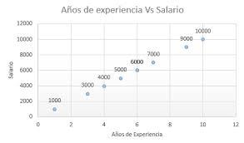
ANÁLISIS BI-VARIADO
GRAFICO DE DISPERSIÓN

Slide 25
OTRA CLASIFICACIÓN DE DATOS
DATOS TRANSVERSALES
Son datos reunidos en el mismo, o aproximadamente, en el mismo punto en el tiempo.
DATOS DE SERIES DE TIEMPO
Datos reunidos en diversos periodos sucesivos que se coleccionan a lo largo de varios periodos de tiempo.

Slide 26
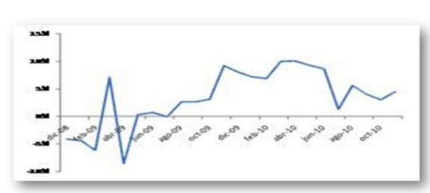
SERIES DE TIEMPO

Slide 27
LOS DATOS → Se pueden presentar
DATO A DATO
0-0-0-0-0-0-0-1-1-1
1-1-1-1-1-1-1-1-2-2
2-2-2-2-2-2-3-3-3-4
GRAFICO → TALLO Y HOJAS
→ BOX-PLOT O GRAFICO DE CAJA

Slide 28
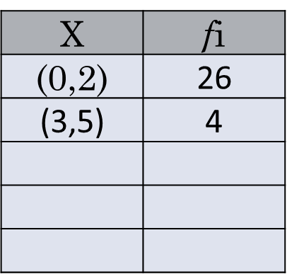
LOS DATOS → Se pueden presentar
AGRUPADOS
GRAFICO → HISTOGRAMA

Slide 29
ESTADÍSTICA NUMÉRICA
MEDIDAS DE ESTADÍSTICA DESCRIPTIVA

Slide 30
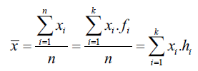

MEDIDAS DE TENDENCIA CENTRAL
MEDIA: La media aritmética de un conjunto de observaciones numéricas es la suma de los valores del conjunto dividida por el número de observaciones. Se la suele llamar Media Simple porque se calcula sobre una serie simple de observaciones. Cuando tenemos una distribución de frecuencias o serie agrupada esta se llama Media Ponderada.
µ (media poblacional)
MEDIANA: La mediana es el valor que se ubica en el centro de un conjunto de datos ordenados. Deja dividido a este conjunto (ordenado de menor a mayor) en dos subconjuntos que contiene la misma cantidad de datos.
MODA: Es el valor de la variable que ocurre con mayor frecuencia. Cuando la variable es cualitativa es la única medida que podemos calcular.

Slide 31
ELECCION ENTRE LA MEDIA Y LA MEDIANA
La media aritmética es muy sensible a la influencia de unas pocas observaciones extremas (outliers). Las distribuciones sesgadas aunque no tengan outliers lleva la media hacia el extremo sesgado.
La media aritmética no resiste la influencia de valores extremos por lo cual no es una medida central resistente
La mediana resiste la influencia de valores extremos por lo cual es una medida central resistente.
La mediana y la moda no están definida algebraicamente.
Si una distribución es simétrica, la media y la mediana tienen el mismo valor
La media se calcula utilizando todos los valores que toma la variable y por ello contiene más información que la mediana.
La moda NO está afectada por valores extremos.
La moda es una medida adecuada para el análisis de variables cualitativas
En un conjunto de datos puede haber una, dos o más modas y en algunas distribuciones puede no haber moda ya que no hay ningún valor que se presente con la mayor frecuencia. Si la distribución tiene una moda se denomina unimodal, si tiene dos, se denomina bimodal y si tiene tres o más modas se denomina multimodal.

Slide 32
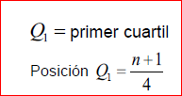
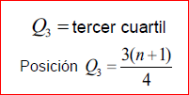
MEDIDAS DE POSICION
MEDIANA
CUARTILES

Slide 33
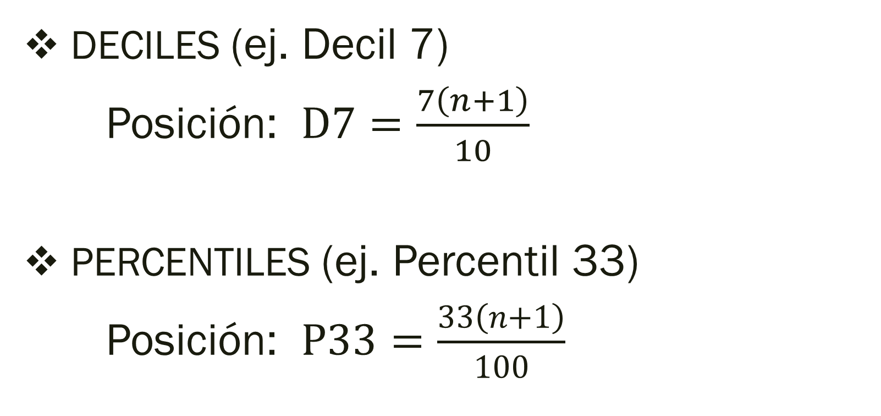
MEDIDAS DE POSICION
DECILES (ej. Decil 7)
Posición: $D7=\frac{7\left(n+1\right)}{10}$
PERCENTILES (ej. Percentil 33)
Posición: $P33=\frac{33\left(n+1\right)}{100}$

Slide 34
MEDIDAS DE POSICION
El percentil p-ésimo de una distribución es el valor tal de la variable que deja por debajo de el al p% de los datos.
Los percentiles son útiles para estudiar la variabilidad cuando la medida de tendencia central es la mediana.
La mediana es el percentil del 50%
Loa percentiles más usados son la mediana y los cuartiles
Los cuartiles dividen a la distribución en cuatro partes iguales (o casi iguales)
El Primer Quartil (Q1) es el percentil del 25%. Es la mediana de las observaciones que están por debajo de la mediana
El Tercer Quartil (Q3) es el percentil del 75%. Es la mediana de las observaciones que están por encima de la mediana.

Slide 35



MEDIDAS DE VARIABILIDAD
Son medidas que indican cómo se concentra la distribución. Describen la variabilidad de las observaciones de un conjunto de datos con respecto a un valor promedio. Son las siguientes:
ABSOLUTAS: De distancia Rango
De desviación promedio Desviación absoluta promedio
Varianza
Desviación típica
Desviación cuartílica
RELATIVAS Coeficiente de Variación

Slide 36
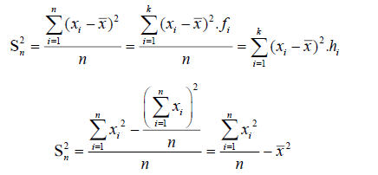

MEDIDAS DE VARIABILIDAD
VARIANZA: Se define como la Media Aritmética del cuadrado de los desvíos respecto de la Media Aritmética de la variable.
DESVIO ESTANDAR: La desviación estándar es la raíz cuadrada de la varianza. Al calcularla se vuelve a la unidad de medida original.
COEFICIENTE DE VARIACIÓN: El coeficiente de variación expresa a la desviación estándar como un porcentaje de la media aritmética

Slide 37
VALORES ATÍPICOS
RI: Rango Intercuartílico RI = Q1 - Q3
VALORES ATIPICOS
(-∞; Q1-1,5*RI) U (Q3+1,5*RI; ∞)
Valores Alejados
(Q1-3*RI; Q1-1,5*RI) U (Q3+1,5*RI; Q3+3*RI)
Valores Muy Alejados
(-∞; Q1-3*RI) U (Q3+3*RI; ∞)

Slide 38
RESUMEN DE 5 NÚMEROS
Me
Q1 Q3
Xmin Xmax

Slide 39
GRAFICO DE CAJA O BOX-PLOT
*
Xmin Q1 Me Q3 Xmax VA

Slide 40
PROBLEMA 6 – PRACTICO 1
Después de examinar los registros de facturación mensuales de la compañía R&S, ubicada en la ciudad de Santa Rosa (La Pampa), el auditor toma una muestra de 20 saldos adeudados (en miles de $) al 20 de diciembre de 2013. Los mismos se muestran a continuación:
18 11 7 5 10 33 9 12 4 7
11 10 6 37 15 18 10 21 3 26
Indique la variable bajo estudio.
Las cantidades adeudadas a la compañía, ¿muestran una marcada dispersión alrededor de la media? Justifique.
Realice un gráfico (el más conveniente) que muestre cómo se distribuye la variable bajo estudio. Justifique la elección del mismo.
¿A qué conclusiones llega?

Slide 41
Grafico de caja y bigote

Slide 42
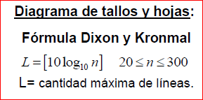
Tallo y hojas
Datos del ejercicio 6
X: Saldos adeudados en miles de pesos al 20 de diciembre de 2013 de la Compañía RyS
Muestra → 20
18 11 7 5 10 33 9 12 4 7
11 10 6 37 15 18 10 21 3 26
L = 10log 20 → L = 13,012999
Consideramos 13 como cantidad máxima de líneas

Slide 43
Tallo y hojas

Slide 44
Tallo y hojas → “desdoblado”

Slide 45
PROBLEMA 10 – PRACTICO 1
L=10*log24
L=14 → cantidad máxima de líneas
Unidad = 1 → necesito 472 líneas (1230-759+1)
Unidad = 10 → necesito 49 líneas (123-75+1)
Unidad = 100 → necesito 6 líneas (12-7+1)

Slide 46
MEDIDAS DE FORMA
Estas medidas evalúan la situación de los datos con respecto a los ejes verticales (simetría) y con respecto a los ejes horizontales (curtosis).
Para estudiar estos parámetros necesitamos conocer el concepto de MOMENTOS.
  Se definen a través de promedios aritméticos de potencias de la variable, o de sus desvíos. Cuando trabajamos con potencias de la variable tenemos MOMENTOS NATURALES. Cuando trabajamos con potencias de sus desvíos,, tenemos MOMENTOS CENTRADOS o de DESVIOS

Slide 47
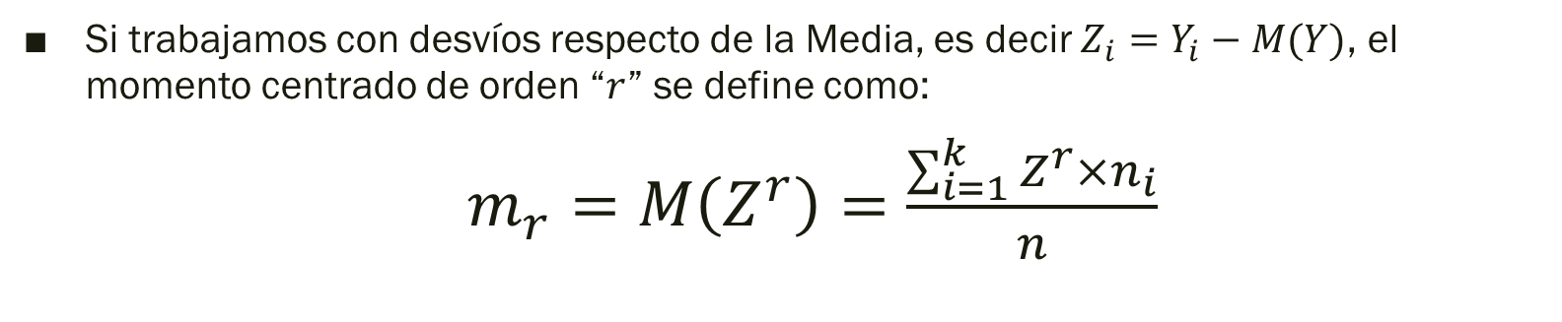
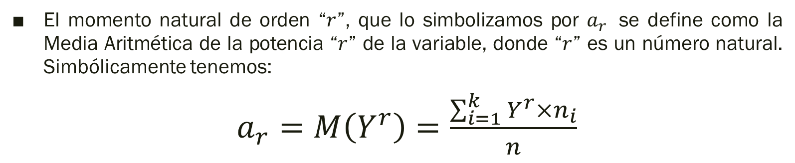
MOMENTOS NATURALES
El momento natural de orden “$r$”, que lo simbolizamos por $a_{r}$ se define como la Media Aritmética de la potencia “$r$” de la variable, donde “$r$” es un número natural. Simbólicamente tenemos:
$a_{r}=M\left(Y^{r}\right)=\frac{\sum_{i=1}^{k}{Y^{r}×n_{i}}}{n}$
MOMENTOS CENTRADOS
Si trabajamos con desvíos respecto de la Media, es decir $Z_{i}=Y_{i}−M(Y)$, el momento centrado de orden “$r$” se define como:
$m_{r}=M\left(Z^{r}\right)=\frac{\sum_{i=1}^{k}{Z^{r}×n_{i}}}{n}$

Slide 48
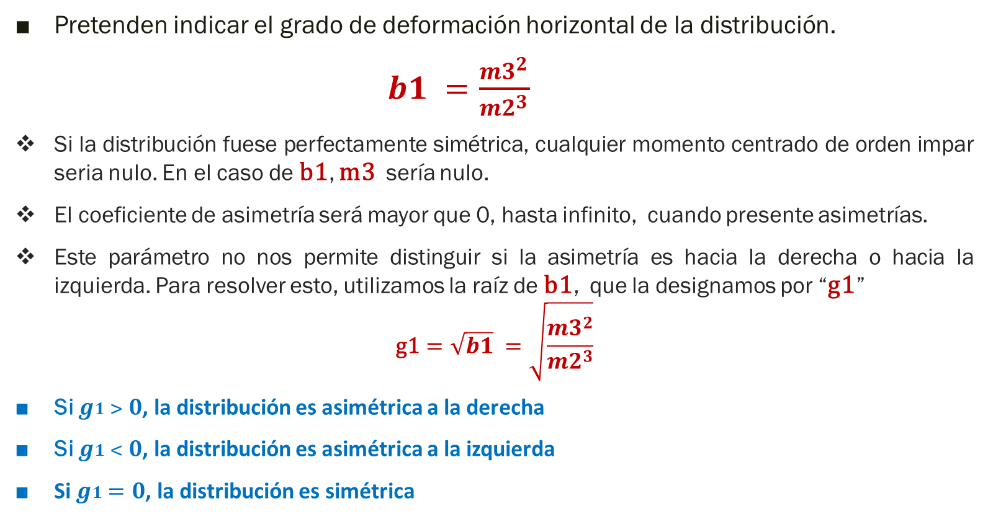
MEDIDAS DE ASIMETRÍA
Pretenden indicar el grado de deformación horizontal de la distribución.
$b1 =\frac{{m3}^{2}}{{m2}^{3}}$
Si la distribución fuese perfectamente simétrica, cualquier momento centrado de orden impar seria nulo. En el caso de b1, m3 sería nulo.
El coeficiente de asimetría será mayor que 0, hasta infinito, cuando presente asimetrías.
Este parámetro no nos permite distinguir si la asimetría es hacia la derecha o hacia la izquierda. Para resolver esto, utilizamos la raíz de b1, que la designamos por “g1”
$$\text{g}\text{1}=\sqrt{b1} =\sqrt{\frac{{m3}^{2}}{{m2}^{3}}}$$
Si $g1 ˃ 0$, la distribución es asimétrica a la derecha
Si $g1 ˂ 0$, la distribución es asimétrica a la izquierda
Si $g1=0$, la distribución es simétrica

Slide 49
SIMETRÍA
Analíticamente:
Comparo las medidas de tendencia central que sean significativas
Simetria:
Media aritmética = Mediana = Mo
Asimetria positiva o a derecha:
Media aritmética > Mediana > Mo
Asimetría negativa o a izquierda:
    Media aritmética < Mediana < Mo

Slide 50
SIMETRÍA
Gráficamente
SIMETRÍA ASIMETRÍA NEG. ASIMETRÍA POS.

Slide 51
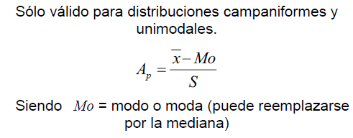
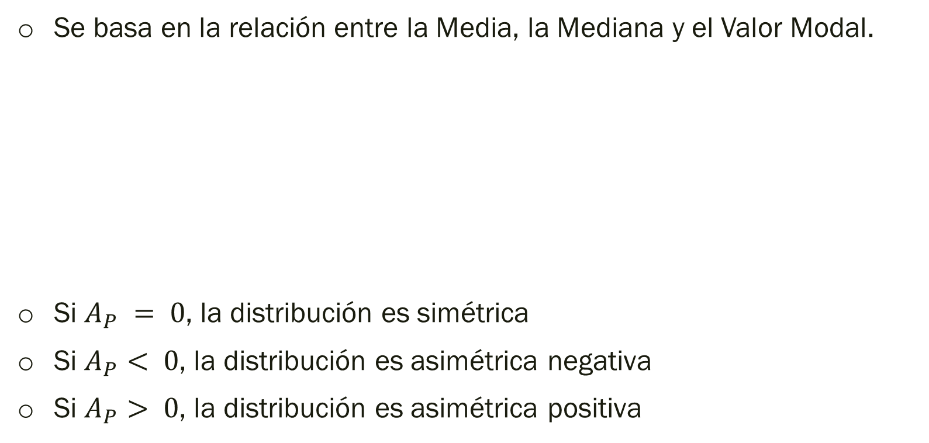
COEFICIENTE ASIMETRÍA DE PEARSON
Se basa en la relación entre la Media, la Mediana y el Valor Modal.
Si $A_{P} = 0$, la distribución es simétrica
Si $A_{P}< 0$, la distribución es asimétrica negativa
Si $A_{P}> 0$, la distribución es asimétrica positiva

Slide 52
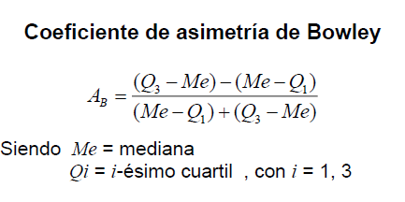
COEFICIENTE DE BOWLEY

Slide 53
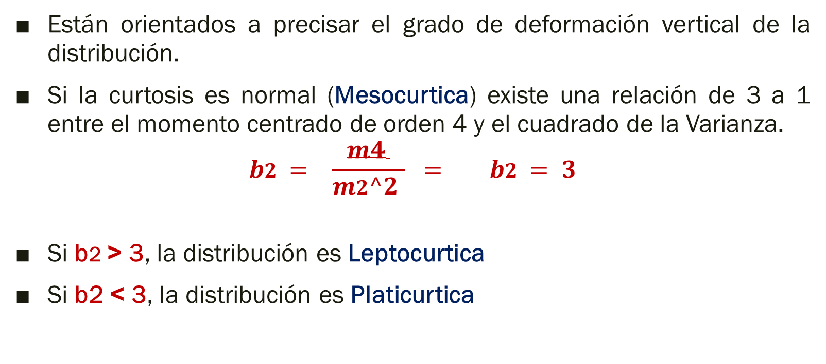
MEDIDA DE CURTOSIS O PUNTIAGUDEZ
Están orientados a precisar el grado de deformación vertical de la distribución.
Si la curtosis es normal (Mesocurtica) existe una relación de 3 a 1 entre el momento centrado de orden 4 y el cuadrado de la Varianza.
$$b2 = \frac{m4 }{m2^2 } = b2 = 3$$
Si b2 ˃ 3, la distribución es Leptocurtica
Si b2 ˂ 3, la distribución es Platicurtica

Slide 54
